Slide 1
Обобщающий урок по теме: «Жизнедеятельность организмов»

Slide 2
Основные признаки живого:
Обмен веществ
Питание
Дыхание
Выделение
Раздражимость
Подвижность
Размножение
Рост и развитие

Slide 3
Живые организмы
(по способу питания)
Автотрофы
Сами создают органические вещества из неорганических.
Примеры:
-растения;
-некоторые бактерии.
Гетеротрофы
Питаются готовыми органическими веществами.
Примеры:
- животные;
- грибы;
-многие бактерии.

Slide 4
Выполните тест подстановки:
«При почвенном питании растения с помощью ……… поглощают ……… и ………………………………………, которые по ………………….. тканям поступают в листья».
корня
воду
минеральные вещества
проводящим

Slide 5
История открытия фотосинтеза
Фотосинтез был открыт в конце 18 столетия. В изучение этого процесса внесли свой вклад многие ученые. В 1600 году Бельгийский естествоиспытатель
Ян ван Гельмонт поставил первый эксперимент по изучению питания растений.
Ян ван Гельмонт

Slide 6
История открытия фотосинтеза
В 1771 году английский химик Джозеф Пристли проделал следующий опыт: он посадил мышь под стеклянный колпак, и через 5 часов мышь погибла. При внесении же под колпак веточки мяты мышь осталась живой.
Проблемный вопрос.
Как вы это объясните?
Джозеф Пристли

Slide 7
Дыхание – это сложный процесс, состоящий из поступления в организм _____________, окисления __________ ________ в __________ клеток с образованием _________ и удаления образовавшегося при этом _________ _____.
кислорода
органических
митохондриях
веществ
энергии
углекислого газа

Slide 8
Соотнесите слова из левого и правого столбиков

Slide 9
Дыхание.
Подсолнух Амебы обыкновенная Паук-крестовик Майский жук Омар Осетр русский Озерная лягушка Прыткая ящерица Сизый голубь Бурый медведь | Кожа Легкие Жабры Трахеи Клеточное дыхание Легочные мешки Устьица

Slide 10
Составьте таблицу, дописав предложения
Дыхание | Фотосинтез
Поглощается….. | Поглощается…..
Выделяется…… | Выделяется……
Время суток | Время суток
В каких клетках | В каких клетках
Органические вещества….. | Органические вещества…..
Энергия…….. | Энергия……..

Slide 11
Дыхание | Фотосинтез
Поглощается Кислород | Поглощается Углекислый газ
Выделяется Углекислый газ | Выделяется Кислород
Время суток днем и ночью | Время суток днем
В каких клетках устьица и чечевички | В каких клетках хлоропласты
Органические вещества расщепляются | Органические вещества образуются
Энергия выделяется | Энергияпоглощается

Slide 12
У растений передвижение веществ осуществляется по двум системам:
- вода и минеральные соли;
- органические вещества.
Сосуды древесины (ксилема)
Ситовидные трубки луба (флоэма)

Slide 13
Рассмотрите особенности кровеносной системы у беспозвоночных кольчатых червей и насекомых, заполните таблицу
Черты сравнения | Дождевой червь | Насекомые
1. Тип кровеносной системы
2. Строение кровеносной системы
3. Циркулирующая жидкость

Slide 14
Рассмотрите усложнение кровеносной системы у позвоночных животных.
Органы кровеносной системы
__________________ ___________________
___________ ______________ ____________ ___________
_______________

Slide 15
Составьте таблицу « Строение органов кровеносной системы» и заполните ее.
Органы кровеносной системы | Выполняемая функция
1.Предсердия
2. Желудочки
3. Артерии
4. Вены
5. Капилляры

Slide 16
Составить схему: «Состав крови»

Slide 17
Заполните:
Кровь
_____________
(жидкая часть)
______________
_____
(цвет)
______
(функции)
_____
(цвет)
______
(функции)
Тромбоциты
______
______
(функции)

Slide 18
Ответ 1 группы
Черты сравнения | Дождевой червь | Насекомые
1. Тип кровеносной системы | Замкнутая | Незамкнутая
2. Строение кровеносной системы | Сосуды | Сердце и сосуды
3. Циркулирующая жидкость | Кровь, жидкость красного цвета | Гемолимфа, жидкость бесцветна

Slide 19
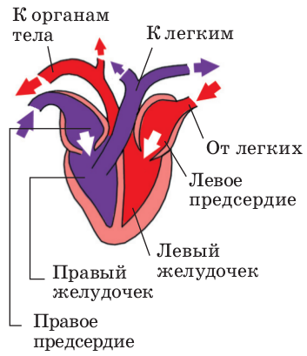
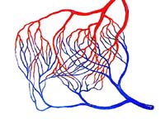
Ответ 2 группы
Органы кровеносной системы
Сердце Сосуды
Предсердия Желудочки Артерии Вены
Капилляры

Slide 20
Ответ к 3 группе
Органы кровеносной системы | Выполняемая функция
1.Предсердия | Собирают кровь из вен, проталкивают ее в желудочек.
2. Желудочки | Принимают кровь из предсердий, сокращаясь, выталкивают ее в артерии.
3. Артерии | Несут кровь от сердца, самые крупные сосуды.
4. Вены | Несут кровь к сердцу, имеют клапаны.
5. Капилляры | Мельчайшие сосуды, пронизывают все тело животного, в них происходит газообмен.

Slide 21
Ответ 4 группы
Кровь
Плазма
Клетки крови
Эритроциты
Красные
Переносят
кислород
Лейкоциты
Белые
Убивают
микробы
Тромбоциты
Участвуют
в
Свёртывании
крови

Slide 22
Задание: расположите в логической последовательности ряд слов.
3.Вода и минеральные соли;
растительный организм;
сосуды;
проводящая ткань.
1.Эритроцит;
кровеносная система;
гемоглобин;
животный организм;
кровь.
2.Растительный организм;
стебель;
ситовидные трубки;
луб;
проводящая ткань;
органические вещества.

Slide 23
Выделение
Представители животного мира | Органы и системы выделения
Амеба
Дождевой червь
Речной рак
Майский жук
Голубь

Slide 24
Обмен веществ у животных
Вещества, поступающие в организм | Процессы, происходящие при обмене веществ | Вещества, образовавшиеся в результате обмена веществ

Slide 25
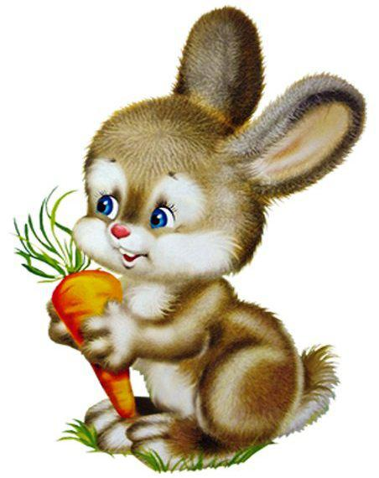
Превращение веществ
у животных
Распад органических веществ
Кислород
Работа органов
Поддержание температуры тела
Вода и мин. соли
пищеварение
Белки, жиры, углеводы
Рост, развитие
Усвоение и
образование новых органических веществ

Slide 26
Обмен веществ у растений
Вещества, поступающие в организм | Процессы, происходящие при обмене веществ | Вещества, образовавшиеся в результате обмена веществ

Slide 27
Обмен веществ у растений
Дыхание
Кислород
Углекислый газ
Фото-
синтез
Углекислый газ
Кислород
Вода и мин. соли
Выделе-ние
Пары воды

Slide 28
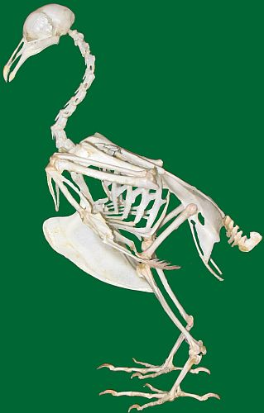
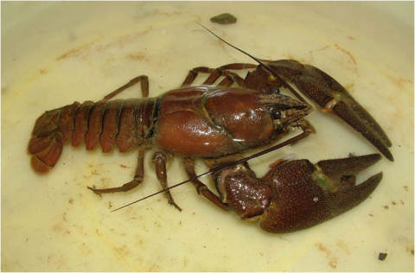
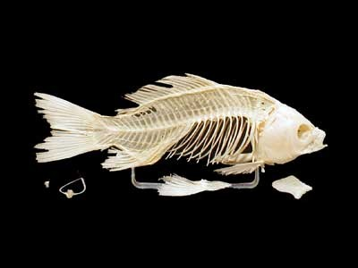
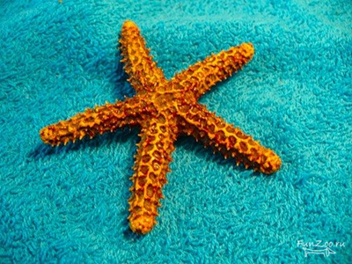
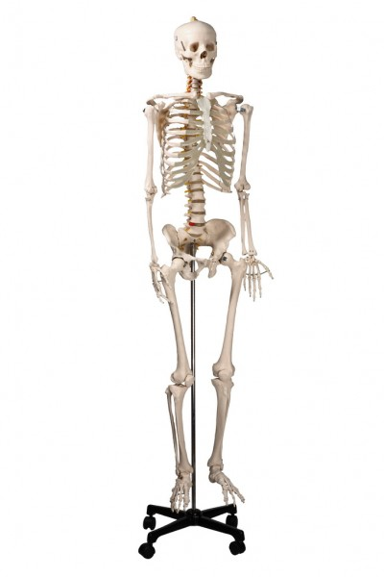
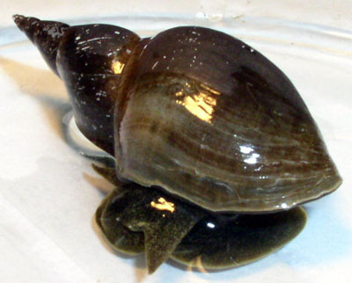
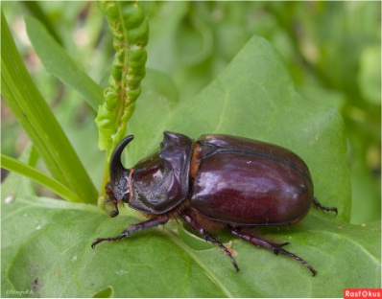
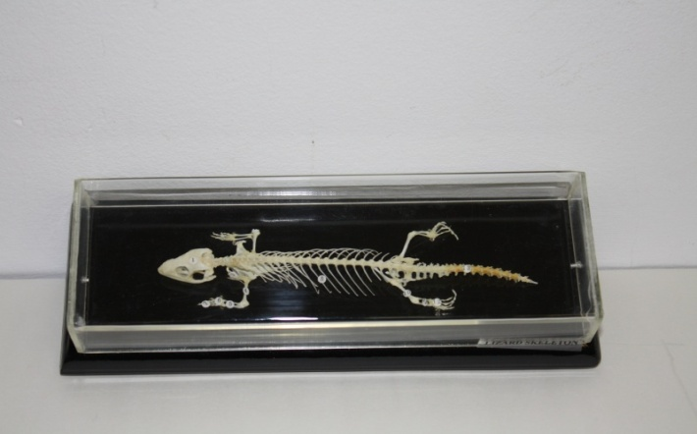
ЖИВОТНЫЕ
БЕСПОЗВОНОЧНЫЕ
ПОЗВОНОЧНЫЕ

Slide 29
ТИПЫ СКЕЛЕТА
наружный
внутренний

Slide 30
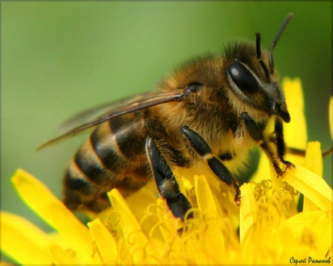
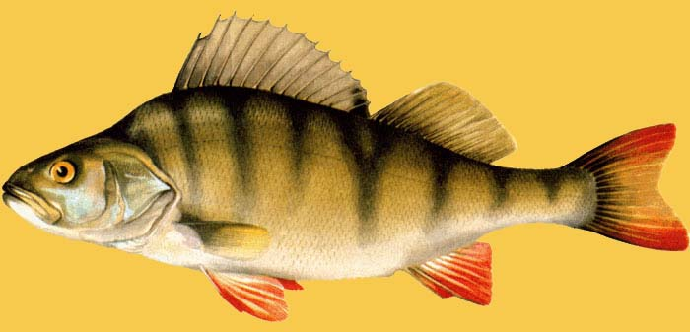
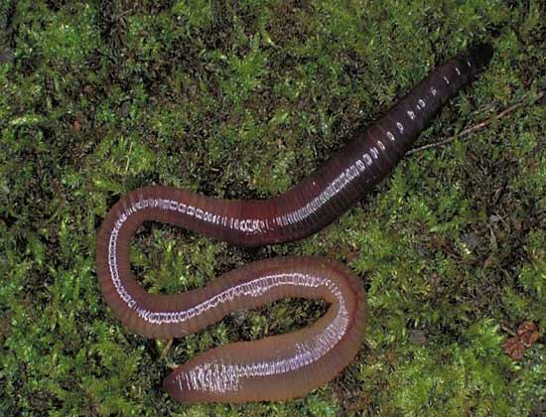
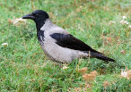
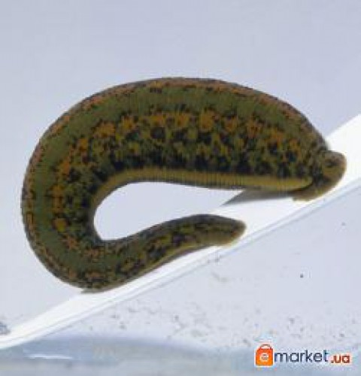
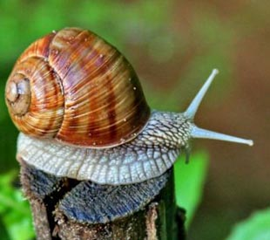
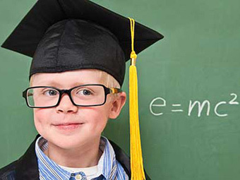
Распределите объекты на группы в зависимости от типа их скелета.
ТИПЫ СКЕЛЕТА
наружный
внутренний
ПЧЕЛА
РАК
ДОЖДЕВОЙ ЧЕРВЬ
ВОРОНА
УЛИТКА
ЖУК
КОШКА
ЧЕЛОВЕК

Slide 31
Дополните предложения.
К скелету крепятся _______________. При их сокращении части скелета приводятся в __________________________. У позвоночных ___________ состоит из трех отделов - _______________ __________, __________ _________, _______________
______________.
мышцы
движение
скелет
скелет головы
скелет туловища
скелет
конечностей

Slide 32
Движение – одно из главных свойств живого организма, обеспечивающее организму возможность активного взаимодействия с окружающей средой.
Движение.
Движение простейших и беспозвоночных

Slide 33
Решение биологических задач
1. Тело рыб очень разнообразна по форме: у лещей высокое и сильно сжатое с боков; у скатов – сплюснутое в спинно-брюшном направлении; у акул – торпедообразное. В связи с чем могли развиться такие особенности строения?

Slide 34
2. Пресмыкающиеся с ногами и пресмыкающиеся без ног. Какие из них более древние? Почему так считаете?
3. Цветочный горшок с комнатным растением бальзамином положили на бок. Останутся ли в горизонтальном положении побеги этого растения? Ответ поясните.

Slide 35
4. Любой лишний груз был бы помехой при полете. Какие изменения в связи с эти произошли в пищеварительной системе птиц?
5. Благодаря чему мелкие листья занимают промежутки между крупными и выводятся из затемнения.

Slide 36
6. У большинства птиц на грудине имеется киль. Может ли быть такое образование на грудине млекопитающих? Если да, то у каких и в связи с чем он развит?

Slide 37
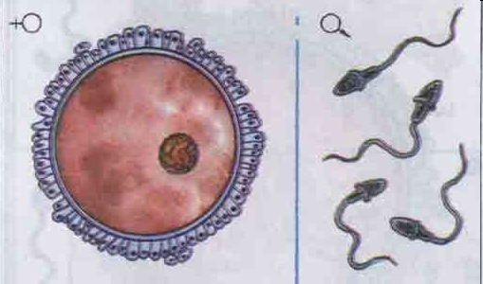
Игра «Сложи слово»
Как называются мужские и женские половые клетки?
мегаты:
спертозомаиды
ткияйклеце

Slide 38
Игра «Сложи слово»
-Как называется процесс слияния гамет? рениеопдолотво

Slide 39
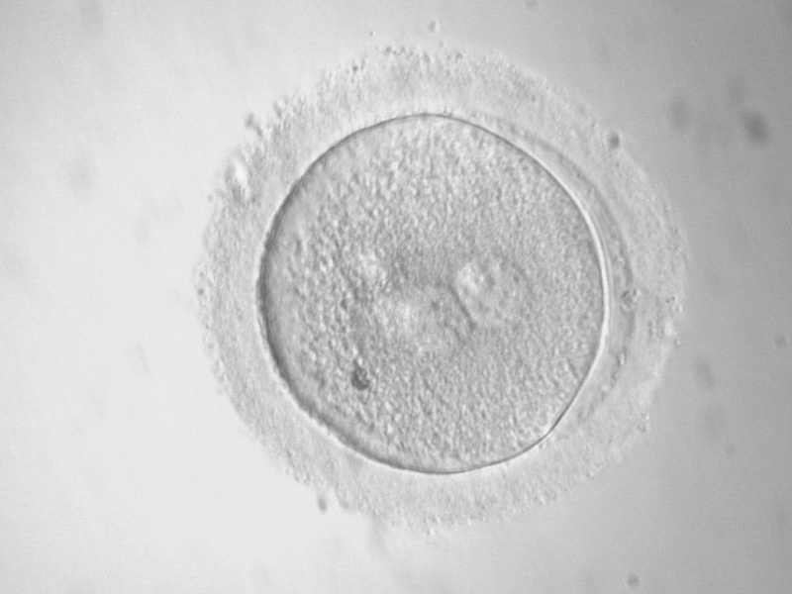
Игра «Сложи слово»
-Как называется клетка нового организма?
зитаго

Slide 40
Вопрос
Было время, когда в Австралии не произрастал клевер. Привезли семена, посеяли. Клевер рос и рос хорошо, но плодов и семян не давал. Почему? Стали искать причину, почему клевер не давал плодов и семян, хотя обильно цветёт. Оказалось, что клевер не плодоносит потому,
что не опыляется, а не опыления нет потому, что нет в Австралии шмелей, которые опыляют цветки клевера. Привезли в Австралию шмелей, шмели посещая клевер, опыляли его. Клевер стал плодоносить. Почему только шмели опыляют клевер?

Slide 41
Ресурсы
фрагмент с учебных дисков по биологии:
Биология. Живой организм. 6 класс. Поурочные планы по учебнику Н. И. Сонин, 2004г. Высоцкая М.В.
Биология 6-9 класс. Библиотека электронных наглядных пособий. ГУРЦ ЭМТО «Кирилл и Мефодий», 2003;
Биология 6-11 класс. Лабораторный практикум. Республиканский мультимедиа центр, 2004. Подготовлено при содействии Национального фонда подготовки кадров.
http://raax.ru/tag/%D1%84%D0%B8%D0%BB%D0%BE%D1%81%D0%BE%D1%84%D1%81%D0%BA%D0%B8%0%B9-%D0%BA%D0%B0%D0%BC%D0%B5%D0%BD%D1%8C/ - ян ван гельмонт
http://www.runivers.ru/Runivers/calendar2.php?ID=170341&month=09&year=2013 – джоэеф пристли
http://blgy.ru/biology7/bird2 - сердце
http://www.0lik.ru/uploads/posts/2009-06/1244441772_0lik.ru_kartinka-copy.jpg - жив –е в движ-ии;
http://lykoshko.wordpress.com/2011/12/02/%D1%81%D1%82%D0%B8%D1%85%D0%B8-%D0%B4%D0%BE%D0%B3%D0%BE%D0%B2%D0%BE%D1%80%D0%BA%D0%B8-%D0%BD%D0%B0-%D1%82%D0%B5%D0%BC%D1%83-%D0%B6%D0%B8%D0%B2%D0%BE%D1%82%D0%BD%D1%8B%D0%B5/ - заяц;
http://www.proshkolu.ru/user/Liga66/file/3009728/ - солнце;

Slide 42
Интернет-ресурсы
http://img3.proshkolu.ru/content/media/pic/std/3000000/2159000/2158058-7cba6ff98de29fd2.png речной рак
http://www.fuzzzylogics.com/wp-content/uploads/2012/09/image21.png морская звезда
http://rasfokus.ru/photos/photo539223.html жук носорог
http://five.su/uploadedFiles/eshopimages/big/IMG_8144_enl.jpg скелет человека
http://five.su/uploadedFiles/eshopimages/big/2189.jpg скелет рыбы
http://www.uchkollektor39.ru/uploads/images/items/ec36f45d35ca5ce355e1ccf9880ec6f7.JPG скелет ящерицы
http://upload.wikimedia.org/wikipedia/commons/1/14/Vogelskelett.jpg скелет птицы
http://usiter.com/uploads/20120123/pchela+nasekomie+pcheli+med+71686554827.jpg пчела
http://900igr.net/kartinki/biologija/Ekosistemy-lugov/026-Lugovye-razrushiteli.html дождевой червь
http://900igr.net/kartinki/okruzhajuschij-mir/Nazvanija-zhivotnykh/067-Vorona.html ворона
http://fishwiver.ru/wp-content/uploads/2011/10/okun.jpg окунь
http://board.salle.com.ua/i/5613/56134/121327_2010021608.jpg пиявка
http://www.rusbg.com/doctor/media/feedgator/images/monthly/2011/11/2_faf0c3f26dc779d498f1f9e8d032594e.jpg человек
http://900igr.net/kartinki/biologija/Izuchenie-kletki/040-Polovye-kletki.html половые клетки
http://lib2.podelise.ru/tw_files2/urls_46/6/d-5312/img11.jpg оплодотворение цветковых растений
http://biologypop.com/wp-content/uploads/2013/07/zygote-1.jpg зигота
http://www.fermer.ru/files/vinogradnie6.jpg виноградная улитка
http://aqua-room.com/wp-content/uploads/2011/07/prudovik.jpg прудовик

